Slide 1
معلم القرآن - ہفتہ 15
یونٹ 3، سبق 5-6 - اضافت اور حروف جر

Slide 2
ہفتہ وار اہداف
• اضافت اور حروف جر کی قرآنی ترکیبات کو سمجھنا۔

Slide 3
نئے الفاظ
• كِتَابُ اللّٰهِ : اللہ کی کتاب
• فَضْلُ اللّٰهِ : اللہ کا فضل
• فِي كِتَابِ اللّٰهِ : اللہ کی کتاب میں

Slide 4
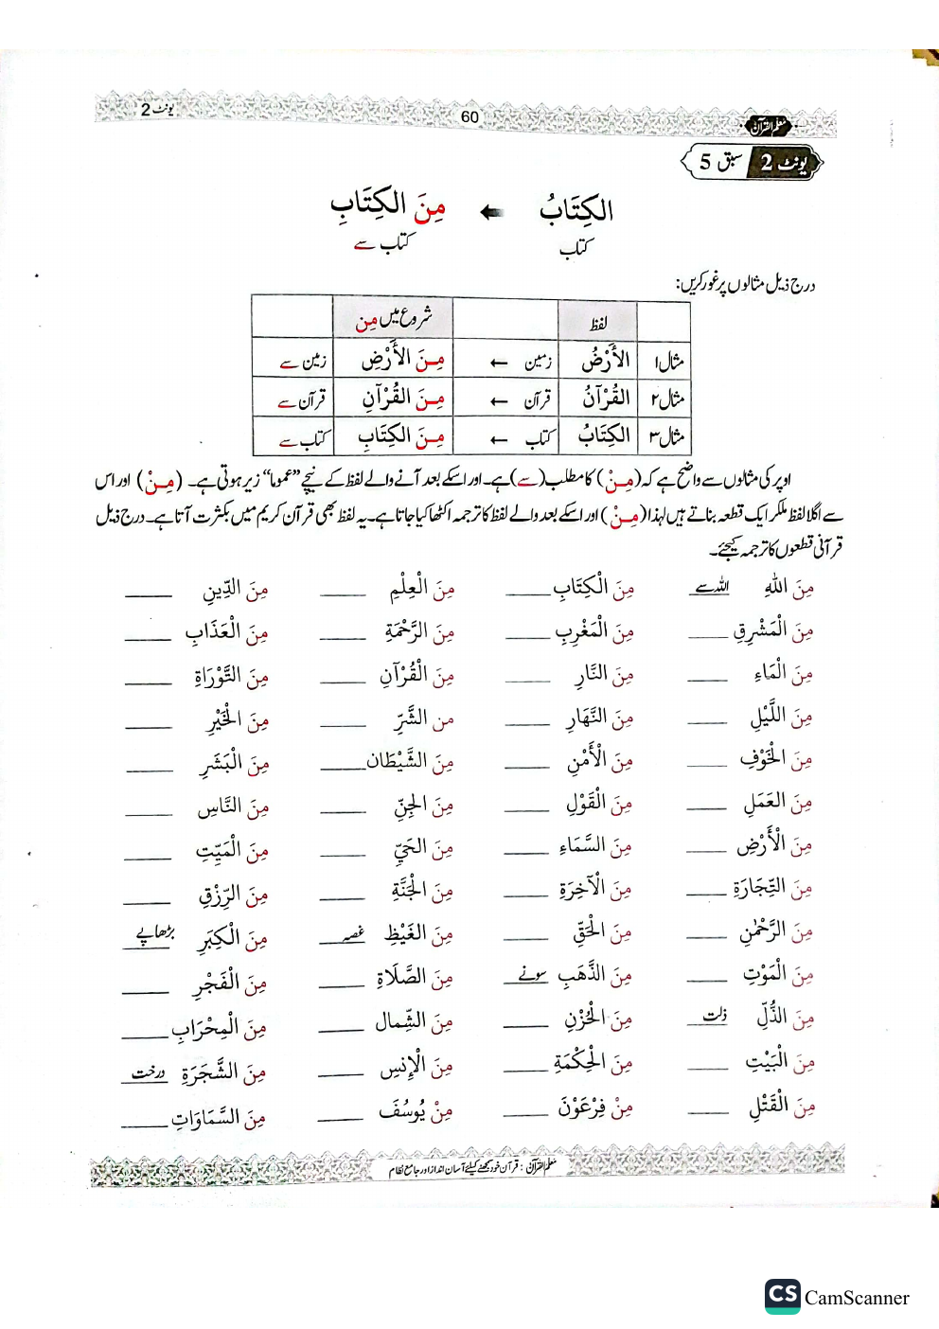

Slide 5
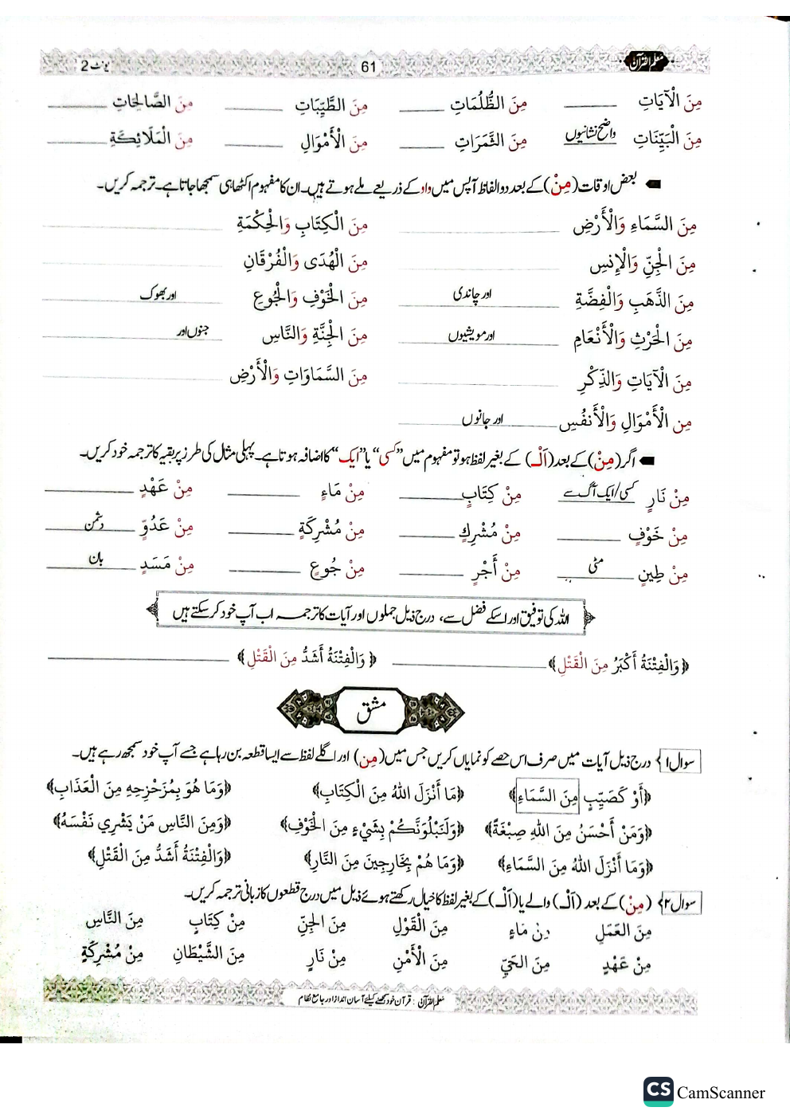

Slide 6
